Slide 1

LEGO Group
PROJET
LEGO WORLD
Présentation du projet final de la formation THP

Slide 2


Content
Présentation
Problématique
L'équipe en place (et ses différents rôles)
Les données utilisées
La méthodologie de travail
Les outils utilisés
La timeline du projet
LEGO Group

Slide 3





1) Présentation
Unique groupe de la formation Data nous avons formé un groupe de fortune pour ce projet final
Le choix du sujet :
Avec des personnalités très différentes nous avons choisi un sujet qui fait consensus : Lego
Le brainstorming a mis en évidence des thématiques qui semblaient intéressantes pour tous le monde :
Historique des éléments de construction, analyse de la stratégie marketing, impact sur la culture populaire
Nous avons utilisé la méthodologie SMART pour la gestion du projet, avec Notion comme tableau de bord
LEGO Group

Slide 4

2) Problématique
Le projet a pour but de mettre en évidence l’évolution de la marque Lego fin de déterminer la stratégie marketing de la société et comment elle s'est inscrite dans le temps.
4 Angles d'analyse :
01
Via l’angle couleur
02
Via l’angle pièces (parts)
03
Via l’angle univers
04
Via l’angle du chiffre d'affaires

Slide 5



3) Notre équipe
Rôle
Responsibilités
Floriane Blanchard-Chabay
Analyste
Développeuse Front-end
Coordinatrice projet
Gestion du tableau de bord Notion
Analyse des données concernant les couleurs (Analyses, dataviz et développement de la page web spécifique)
Mise en commun des différentes pages du site
Mamadou Diamara
Analyste
Développeur Front-end
Analyse des données concernant les univers (Analyses, dataviz et développement de la page web spécifique)
Mise en commun des différentes pages du site
Réalisation du Canva
Paul Osswald
Analyste
Développeur Front-end
Coordinateur projet
Analyse des données concernant les pièces et CA (Analyses, dataviz et développement de la page web spécifique)
Mise en commun des différentes pages du site
Réalisation du Canva

Slide 6




4) Les données utilisées
Bases de données Lego
La base de donnée initiale provient de Kaggle :
https://www.kaggle.com/datasets/rtatman/lego-database
Elle a permis de dimensionner le projet
Bilan annuel Lego
Les données de résultat du chiffre d'affaires et du bénéfice du groupe sont disponibles sur leur site car il s'agit de données publiques. Elles ont donc été scrappées.
Rapport annuel
A cela se sont rajoutées les données jusqu’à 2023 à l'aide du site Rebrickable:
https://rebrickable.com/downloads/

Slide 7

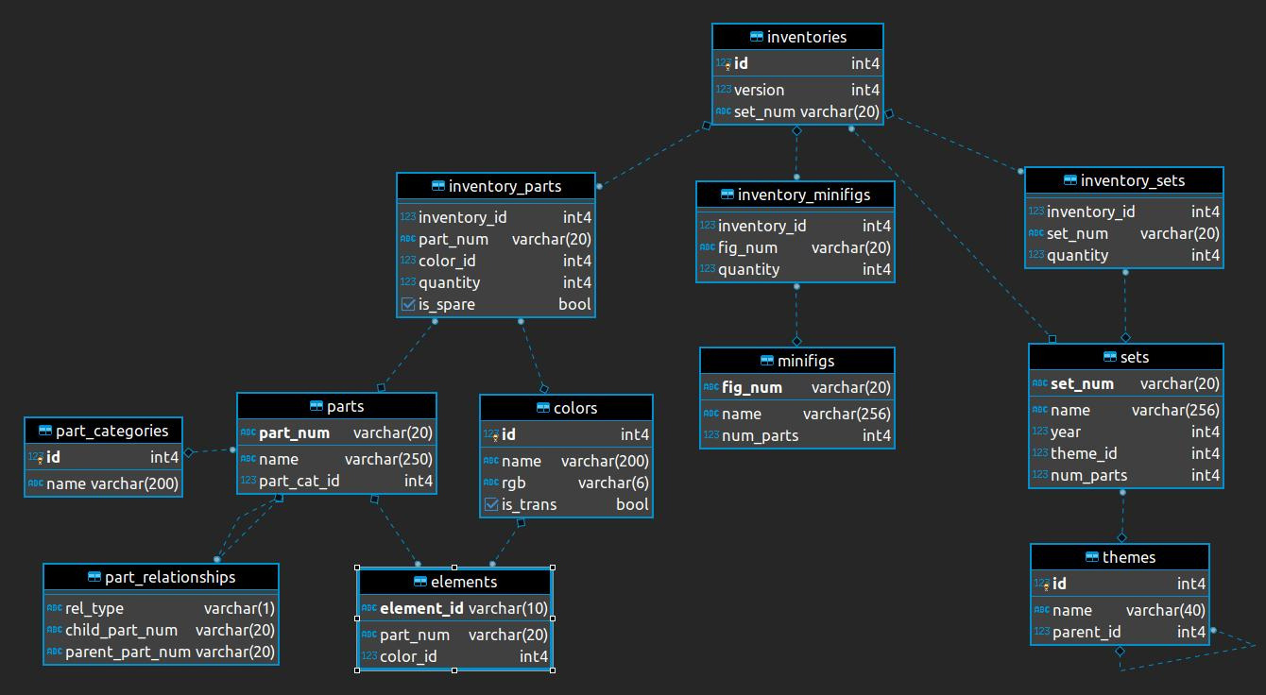
Architecture de la base de données

Slide 8



5) La méthodologie de travail
Gestion de projet AGILE
Planification des tâches
Point quotidien à 11h30
Suivi de l'avancement via un GANTT
Répartition des tâches par angle d'approche
Chaque personne doit dérouler le protocole sur son sujet
Récupération / cleaning / analyse / dataviz / rédaction
Mise en comun
Chaque partie de code est uniformisée
Rassemblement des différentes pages.html en un seul site web

Slide 9



6) Outils utilisés
Outil | Fonction | Description
Canva | Présentation | Support pour la présentation finale - Outil collaboratif
Github | Gestionnaire de code, hébergeur | La plateforme de référence pour le stockage du code
Git | Gestionnaire de code | Permet de suivre l’évolution de son code et de faire le lien avec Github
Notion | Gestion de projet | Parce que l’on tape en ce moment même dessus
Outil | Fonction | Description
Python | Programmatiion | Il s'agit du langage de référence de l'analyse des données
Python - Seaborn | Visualisation | Visualisation
Python-atplotlib | Visualisation | Visualisation de graphes par librairie Python
Python - Bs4 | Scrapping | Pour scrapper comme des pros 😅
Python - Requests | Scrapping | Lecture du HTML scrappé
Python-pandas | Analyse datas/stats, gestion des Dataframes | Librairie Python qui permet l’analyse de données ordionnées en dataframe
Python - Numpy | Analyse datas/stats | Permet la manipulation des données en tableau numpy
Tabula | Scraping de pdf | Permet la récupération des tableaux pdf sous forme de .csv
Tableau | Visualisation | Visualisation et exploration d’un set de données xls, csv , json etc …
Outil | Fonction | Description
Bootstrap | Front-end | Simplifie la création de site internet
CSS | Front-end | Style de la page internet
HTML | Back-end | Squelette de code pour le site internet

Slide 10
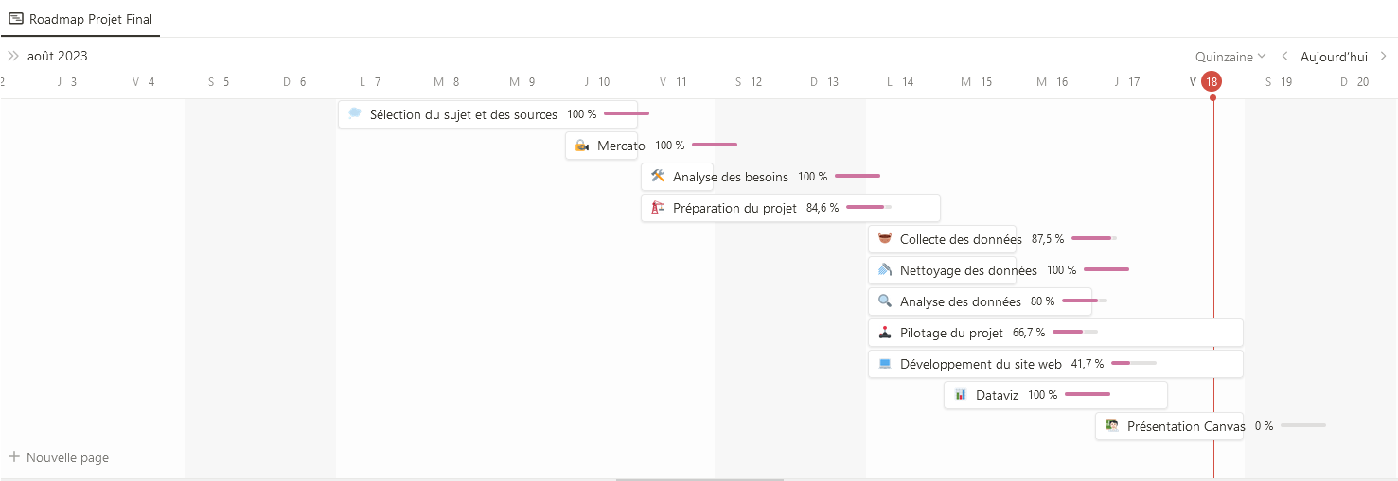
7) La timeline du projet
Données extraites de Notion

Slide 11




MERCI DE VOTRE ATTENTION

